Slide 1
선택, 결정장애, 비판적 사고
~포켓몬 배틀의 이해~
2016.05.07 UPnL 워크샵
노나메

Slide 2
결론
여러분은 포켓몬을 하셔야합니다

Slide 3
서론

Slide 4
선택
점심 뭐먹지
이번학기 뭐듣지
졸업하고 뭐하지

Slide 5
게임과 선택
게임은 흥미로운 선택의 연속이다
-시드 마이어

Slide 6
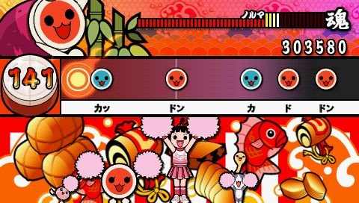
흥미로운 선택

Slide 7
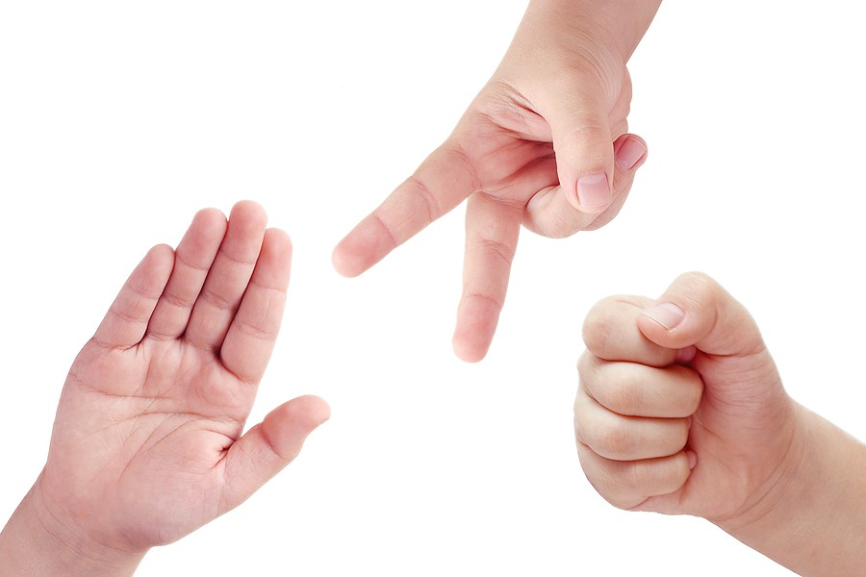
흥미로운 선택

Slide 8
흥미로운 선택
곡창, 성소, 도서관 중 무엇을 짓겠느냐
전통, 자유, 명예 중 어떤 정책을 취하느냐
전쟁을 언제 시작하느냐

Slide 9
결정장애
점심 뭐먹지
저녁 뭐먹지
야식 뭐먹지

Slide 10
결정장애
전부 공짜라고 가정
  301동 식당 vs 배달음식 vs 미도
기말고사 1시간 전
  302동 식당 vs 강남 을밀대 vs 일본 규카츠

Slide 11
흥미로운 선택
선택에 의한 결과가 확연하게 차이가 난다
어느 한쪽이 일방적으로 우월하지 않다

Slide 12
게임의 전략성
선택이 얼마나 흥미로운가
전략의 사전적 의미랑은 좀 다르지만

Slide 13
포켓몬
최고의 전략게임
순간순간의 선택이 매우 흥미로움
나와 상대의 선택이 동시에 이루어짐
  일반적으로 정답이 없음

Slide 14
게임
인생의 축소판
흥미로운 선택을 많이 하는 게임
선택을 잘 하는 힘을 기를 수 있다

Slide 15
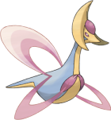
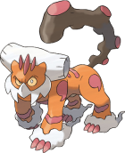
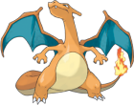

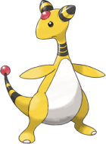
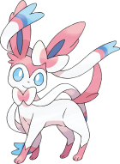
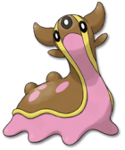
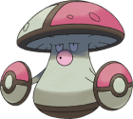
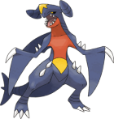

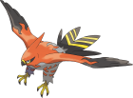
VS

Slide 16
드래프트
6→4 드래프트
자신의 4마리는 알지만 상대의 4마리는 모름
게임의 승패에 큰 영향을 주는 중요한 결정
하지만 설명하기 너무 힘드니 생략

Slide 17
VS

Slide 18
현재 상황 (1턴)
공격 1랭크↓
공격 1랭크↓
특성: 위협

Slide 19
내가 할 수 있는 것은 무엇인가?
자신이 할 수 있는 것을 아는 것
선택지를 모르면 선택을 할 수 없다

Slide 20
선택지
공격(기술사용)
  누구에게?
교체
  누구로?
포켓몬이 2마리라 선택지는 제곱

Slide 21
크레세리아
(멘탈허브 차분 H252 D252)
사이코키네시스
  리자몽 / 개굴닌자
냉동빔
  리자몽 / 개굴닌자
도우미
  랜드로스
트릭룸
  필드 전체
교체
  뽀록나 / 전룡
8가지

Slide 22
랜드로스
(구애스카프 고집 A252 S252)
지진
  전체
스톤샤워
  적 전체
유턴
  리자몽 / 개굴닌자
엄청난힘
  리자몽 / 개굴닌자
교체
  뽀록나 / 전룡
8가지

Slide 23
선택지
크레세리아 8가지
×
랜드로스 8가지
－
둘 다 뽀록나 / 전룡으로 교체 (2가지)
＝
62가지

Slide 24
제한시간
한 턴에 60초
겁나 빡빡함
전수탐색 당연히 안되죠
빠른 판단을 위한 훈련

Slide 25
처음은 Greedy하게

Slide 26
랜드로스:스톤샤워
리자몽이 HP에 노력치를 주지 않았다면 확정1타
주었다면 94~110% 대미지 (난수1타)
메가리자몽Y도 마찬가지
메가리자몽X는 HP 풀투자시 35~41% (확정3타)
개굴닌자에게는 37~44%

Slide 27
크레세리아:도우미
리자몽이 HP에 노력치를 주지 않았다면 확정1타
주었다면 94~110% 대미지 (난수1타)
메가리자몽Y도 마찬가지
메가리자몽X는 HP 풀투자시 35~41% (확정3타)
개굴닌자에게는 37~44%

Slide 28
크레세리아:도우미
리자몽이 HP에 노력치를 주지 않았다면 확정1타
주었다면 141~165% 대미지 (확정1타)
메가리자몽Y도 마찬가지
메가리자몽X는 HP 풀투자시 52~61% (확정2타)
개굴닌자에게는 55~66%

Slide 29
도우미-스톤샤워
적의 주력 딜러인 리자몽을 배제
최고의 광역 대미지
개굴닌자에게 30% 확률로 풀죽음
그럼 그냥 쓰면 되지 않느냐

Slide 30
비판적 사고
하지만 뭔가 문제가 있지 않을까

Slide 31
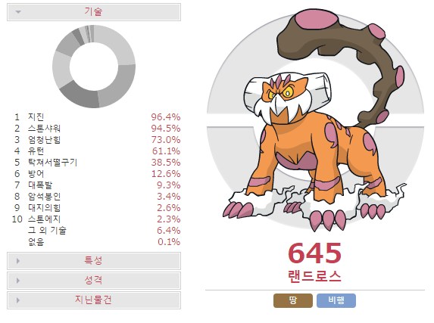
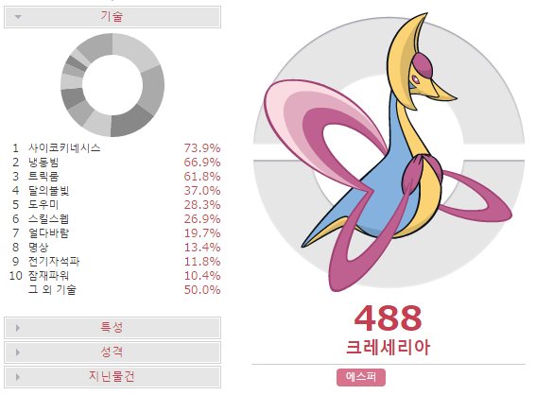
당연한 얘기
상대도 저게 좋은걸 안다

Slide 32
가정
리자몽의 소지아이템은 리자몽나이트Y
  겁쟁이 / C252 S252
  열풍 / 오버히트 / 솔라빔 / 방어
개굴닌자의 소지아이템은 생명의구슬
  천진난만 / A252 S252
  냉동빔 / 안다리걸기 / 더스트슈트 / 방어

Slide 33
턴 순서
구애스카프 랜드로스
개굴닌자
리자몽
일반 랜드로스
크레세리아

Slide 34
리자몽:방어
주력 딜러인 리자몽을 보호
랜드로스를 치울 수단이 있다면 매우 유효

Slide 35
개굴닌자:냉동빔
랜드로스가 확정 1타

Slide 36
시뮬레이션

Slide 37
현재 상황 (1턴)
공격 1랭크↓
공격 1랭크↓
특성: 위협

Slide 38
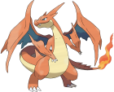
메가진화

Slide 39
쾌청
가뭄

Slide 40
도우미

Slide 41
방어

Slide 42
방어
스톤샤워

Slide 43
변환자재: 얼음타입
스톤샤워

Slide 44
냉동빔
기절

Slide 45
ㅈㅁ
이 뒤에 랜드로스 대신 전룡이나 뽀록나가 나감
뽀록나가 나가는건 자살행위
전룡이 나가도 쉽지 않음 (나중에 따로 설명)

Slide 46
방어-냉동빔
그렇다면 저 수에 대응하는 수는 뭐가 좋을까

Slide 47
유턴(とんぼがえり, U-Turn)
타입: 벌레
분류: 물리
위력: 70
명중: 100
PP: 20
공격 후 아군 포켓몬과 교체한다

Slide 48
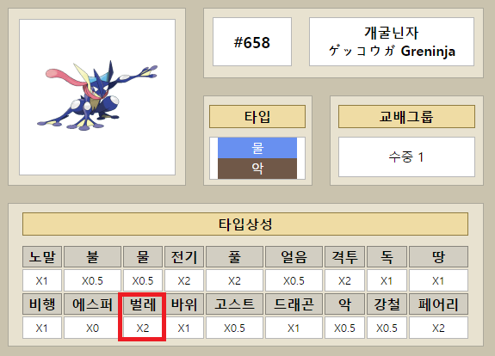
랜드로스:유턴
공격은 하지만 냉동빔을 안맞고 도망간다
상대가 교체하면 뭘로 바꾸는지 보고 교체한다
리자몽의 방어여부도 미리 본다
개굴닌자에게 92~108% 대미지

Slide 49
크레세리아:도우미
개굴닌자 확정 1타
이외의 메리트는 없음

Slide 50
트릭룸
타입: 에스퍼
분류: 변화
우선도: -7
5턴 동안 선공과 후공을 역전시킨다
스피드 역순으로 행동

Slide 51
스피드
81
214
167
191
54
31

Slide 52
크레세리아:트릭룸
다음 턴의 선공권 확보

Slide 53
유턴-트릭룸
어찌 되나 함 봅시다

Slide 54
현재 상황 (1턴)
공격 1랭크↓
공격 1랭크↓
특성: 위협

Slide 55
메가진화

Slide 56
쾌청
가뭄

Slide 57
방어

Slide 58
Case1 (개굴닌자 기절)
유턴

Slide 59
VS

Slide 60
Case1-1

Slide 62
트릭룸
트릭룸

Slide 63
트릭룸
트릭룸

Slide 64
Case1-1-1(2턴)

Slide 65
ㅈㅁ
파이어로의 특성: 질풍날개
  자신의 모든 비행 타입 기술에 우선도 +1이 붙는다.
트릭룸이고 뭐고 다 없음
그리고 공포의 39420
뽀록나 난수1타, 확정2타

Slide 66
가정
솔직히 저 둘이 같이 나오는 일은 많지 않음
랜드로스, 전룡, 로토무 등 카운터가 많음
아마 자살새는 나오지 않을 것이다

Slide 67
Case1-1-2(2턴)

Slide 68
개이득
리자몽은 뽀록나가 선공 버섯포자로 재우고
크레세리아가 냉동빔으로 한카리아스 확정2타
한카리아스는 유효한 공격기술이 없음
상대도 그걸 알기에 얘도 아마 안나올 것

Slide 69
Case1-1-3(2턴)

Slide 70
Not bad
리자몽은 뽀록나가 선공 버섯포자로 재우고
크레세리아가 사이코키네시스로 님피아를 공격
  대미지가 크지는 않음
님피아의 하이퍼보이스는 위협적
  크레세리아의 특수내구는 극혐 (확정4타)
  뽀록나는 페어리타입 기술을 반감 (확정4타?)

Slide 71
Case1-1-4(2턴)

Slide 72
???
리자몽은 뽀록나가 선공 버섯포자로 재우고
트리토돈이 냉동빔으로 뽀록나를 공격
  육성형태에 따라 32~53%의 대미지
크레세리아가 사이코키네시스로 님피아를 공격
  대미지가 크지는 않음

Slide 73
다음턴
크레세리아가 도우미
뽀록나가 기가드레인으로 트리토돈을 공격
  특수내구 풀보정 기준 91~107%
  상당량의 HP를 흡수
트리토돈(살아남았다면)이 냉동빔
  흡수한 HP 덕분에 기절하지 않음

Slide 74
Case1-1
파이어로가 나타나는 경우 말고는 대체로 좋음
파이어로는 아마 나오지 않을 것
좋을 가능성이 매우 높음

Slide 75
Case1-2

Slide 77
트릭룸
트릭룸

Slide 78
Case1-2-1(2턴)

Slide 79
개이득
메가진화하고 방전쓰면 둘 다 확정1타
파이어로가 선공으로 브레이브버드써도 반감
당연히 상대는 이러지 않음
그리고 파이어로 없을거라니까

Slide 80
Case1-2-2(2턴)

Slide 81
개이득
메가진화시 리자몽의 모든 공격 반감
한카리아스를 선공 용의파동으로 잡으면 깔끔
상대도 그걸 알기에 얘도 안나온다고

Slide 82
Case1-2-3(2턴)

Slide 83
아주 힘듦
메가진화하고 방전 쓰면 반피도 못까고 끔살
메가진화 안해도 확정 2타
리자몽이라도 잡으면 다행인데 아마 교체
  아마 한카리아스나 트리토돈으로
  방전을 무효

Slide 84
Case1-2-4(2턴)

Slide 85
제법 힘듦
트리토돈이 전룡보다 선공
트리토돈의 대지의힘에 큰 피해
육성형태에 따라 41~68%
방전을 쓰면 리자몽은 잡겠지만 교체의 위험
트리토돈은 처치하기 곤란
  방전 무효
  내구가 높아 용의파동에도 2~4타

Slide 86
Case1-2
극단적으로 좋거나 극단적으로 나쁨
상대에게 선택권이 있기 때문에 아주 위험

Slide 87
Case2 (개굴닌자 생존)
유턴

Slide 88
Case2-1

Slide 89
Case2-1
냉동빔

Slide 91
트릭룸
트릭룸

Slide 92
…?
뭔가 망해있음
원래 망하던 파이어로가 나오면 당연히 망함
트리토돈, 님피아 상대로도 망함

Slide 93
Case2-2

Slide 94
Case2-2
냉동빔

Slide 96
트릭룸
트릭룸

Slide 97
……
원래 힘들던 애들은 더더욱 힘듬
파이어로나 한카리아스는 여전히 잡을 수 있음

Slide 98
유턴-트릭룸
개굴닌자가 유턴에 죽을 경우
  뽀록나로 교체하면 대체로 큰 이득
개굴닌자가 유턴에 안죽을 경우
  생명의구슬 효과로 개굴닌자가 기절
  어느쪽으로 교체해도 손해
확률은 반반

Slide 99
비판적 사고
다른 문제가 있지 않을까

Slide 100
하지만…
60초는 짧아서 모든 경우를 고려하기 힘듦
이틀은 짧아서 모든 슬라이드를 만들기 힘듦
결정은 빠르게 해야 함

Slide 101
그러니 질러봅시다

Slide 102
현재 상황 (1턴)
공격 1랭크↓
공격 1랭크↓
특성: 위협

Slide 103
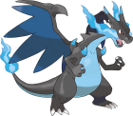
???
메가진화

Slide 104
?????
냉동빔
기절

Slide 106
????????????
플레어드라이브
급소에 맞았다!
기절

Slide 107
……………

Slide 108
ㅈㅁ
부족한 정보
  모든 경우를 고려할 수 없으니 가정을 해야 함
가정이 틀림
  통계의 근본적인 문제점
확률의 농간
  예측/가정하기 힘든 변수

Slide 109
현실에서도 흔히 있는 일
부정확한 정보
예상치 못한 사태
잘못된 선택

Slide 110
Key Point
그게 네 잘못은 아님

Slide 111
포켓몬 배틀
수없이 많은 부조리한 결과
좌절과 울분
근데 어쩔 도리가 없음
→강한 멘탈

Slide 112
게임
인생의 축소판
부조리한 결과를 많이 겪는 게임
멘탈을 기를 수 있다

Slide 113
게임
현실에서 저런 부조리한 일을 겪으면
인생이 ㅈ될 수 있음
포켓몬에서 부조리한 일을 아무리 겪어도
인생에 지장이 없음

Slide 114
결론

Slide 115
선택
주어진 정보를 활용해서
비판적으로 사고하고
빠르게 결정하며
결과를 겸허히 받아들이는 것

Slide 116
결론
여러분은 포켓몬을 하셔야합니다

Slide 117
결론
여러분은 포켓몬을 하셔야합니다
선택을 잘 할 수 있게 되기 위해

Slide 118
끝

